Slide 1
Системы технического зрения
Библиотека Eigen. Итерационные методы. Метод наименьших квадратов.

Slide 2
Eigen – чуть подробнее
На предыдущем занятии мы выяснили, как
Создавать вектора и матрицы в библиотеке Eigen
С помощью библиотеки найти решение, используя LU-разложение
Теперь попробуем посмотреть чуть подробнее

Slide 3
Eigen – Различные методы решения
FullPivLU – LU-разложение с полным выбором главного элемента
PartialPivLU - LU-разложение с выбором главного элемента по строкам
HouseholderQR – QR-разложение
LLT – метод Холецкого
…
А.А. Амосов, Ю.А. Дубинский, Н.В. Копчёнова «Вычислительные методы для инженеров. Учебное пособие» - М., Высшая школа, 1994г.
М.П. Галанин, Е.Б. Савенков «Методы численного анализа математических моделей» - М., Изд-во МГТУ им. Н.Э. Баумана, 2018 http://ebooks.bmstu.ru/catalog/95/book1824.html

Slide 4
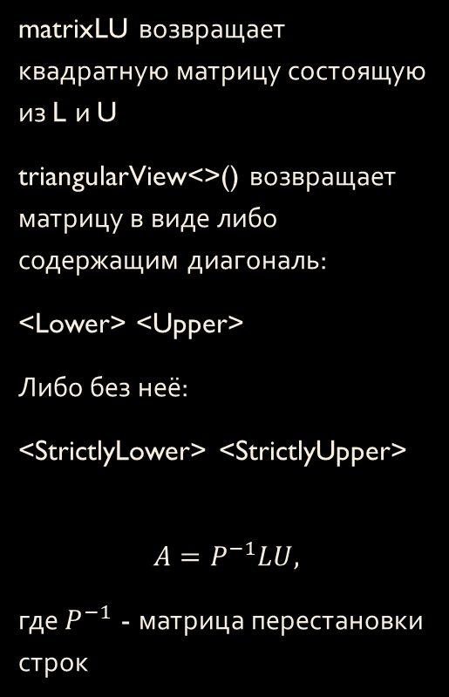
Eigen – LU-разложение
#include <iostream>
#include <eigen3/Eigen/LU> using namespace std;
int main(int argc, char *argv[])
{
Eigen::Matrix4d A, lower, upper;
Eigen::Vector4d b, x; A << 10, 6, 2, 0, 5, 1, -2, 4, 3, 5, 1, -1, 0, 6, -2, 2;
b << 25, 14, 10, 8;
Eigen::PartialPivLU<Eigen::Matrix4d> lu(A);
cout << "Matrix A" << endl << A << endl;
cout << "Vector b" << endl << b << endl;
cout << "LU-decomp" << endl << lu.matrixLU() << endl;
lower = lu.matrixLU().triangularView<Eigen::StrictlyLower>();
lower = lower + Eigen::Matrix4d::Identity();
upper = lu.matrixLU().triangularView<Eigen::Upper>();
cout << "Matrix lower" << endl << lower << endl;
cout << "Matrix upper" << endl << upper << endl;
cout << "Multiplication" << endl << lower*upper << endl;
cout << "Multiplication with permutation" << endl
<< lu.permutationP().inverse()*lower*upper << endl;
return 0;
}
matrixLU возвращает квадратную матрицу состоящую из L и U
triangularView<>() возвращает матрицу в виде либо содержащим диагональ:
<Lower> <Upper>
Либо без неё:
<StrictlyLower> <StrictlyUpper>
$$A=P^{−1}LU,$$
где $P^{−1}$ - матрица перестановки строк

Slide 5
Eigen – LU-разложение

Slide 6

Полный выбор главного элемента
#include <iostream>
#include <Eigen/LU>
using namespace std;
int main(int argc, char *argv[])
{
Eigen::Matrix4d A, lower, upper;
Eigen::Vector4d b, x;
A << 10, 6, 2, 0, 5, 1, -2, 4, 3, 5, 1, -1, 0, 6, -2, 2;
b << 25, 14, 10, 8;
Eigen::FullPivLU<Eigen::Matrix4d> lu(A);
cout << "Matrix A" << endl << A << endl;
cout << "Vector b" << endl << b << endl;
cout << "LU-decomp" << endl << lu.matrixLU() << endl;
lower = lu.matrixLU().triangularView<Eigen::StrictlyLower>();
lower = lower + Eigen::Matrix4d::Identity();
upper = lu.matrixLU().triangularView<Eigen::Upper>();
cout << "Matrix lower" << endl << lower << endl;
cout << "Matrix upper" << endl << upper << endl;
cout << "Multiplication" << endl << lower*upper << endl;
cout << "Multiplication with permutation" << endl
<< lu.permutationP().inverse()*lower*upper*lu.permutationQ().inverse();
return 0;
}
$$A=P^{−1}LUQ^{−1}$$
Здесь $Q^{−1}$ - перестановка столбцов

Slide 7
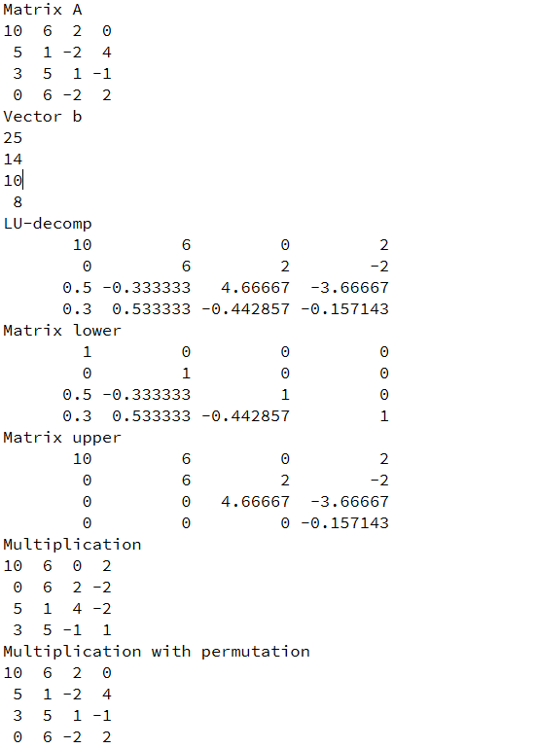

Slide 8
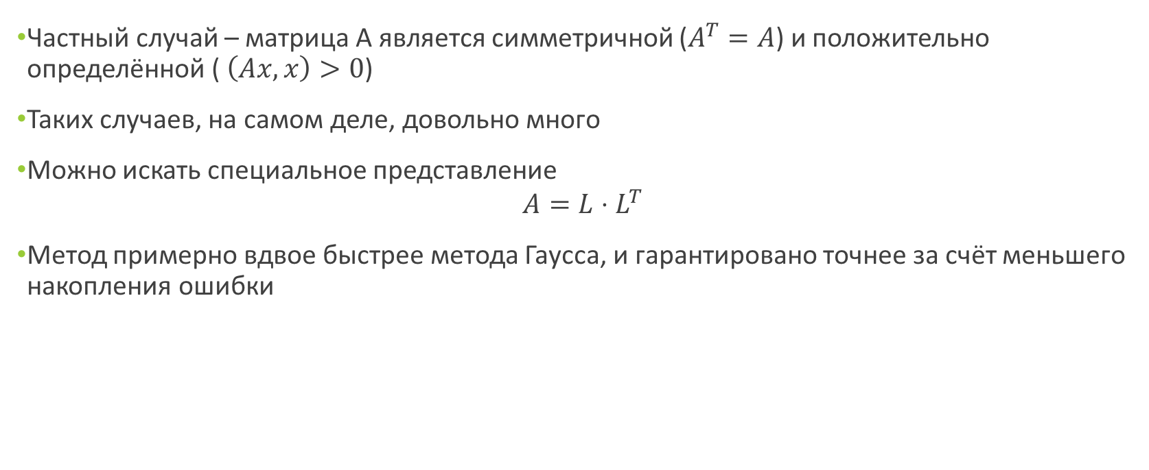
Метод Холецкого (квадратного корня)
Частный случай – матрица A является симметричной ($A^{T}=A$) и положительно определённой ($\left(Ax,x\right)>0$)
Таких случаев, на самом деле, довольно много
Можно искать специальное представление
$$A=L⋅L^{T}$$
Метод примерно вдвое быстрее метода Гаусса, и гарантировано точнее за счёт меньшего накопления ошибки

Slide 9
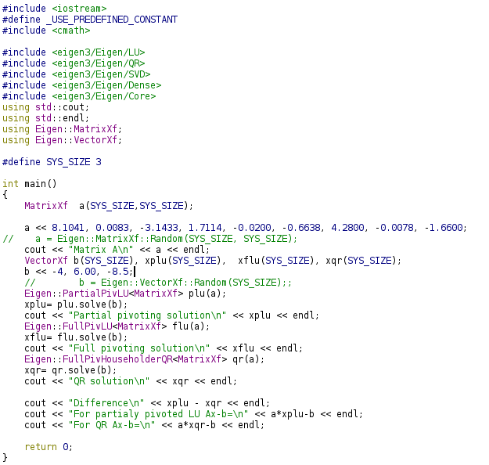
Eigen – Различные методы решения

Slide 10
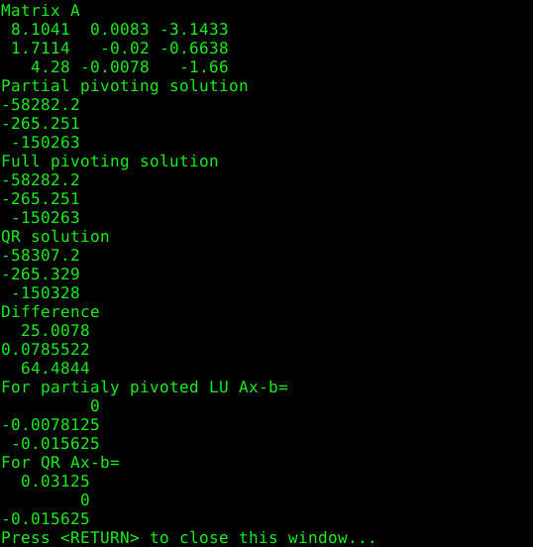
Eigen – Различные методы решения

Slide 11
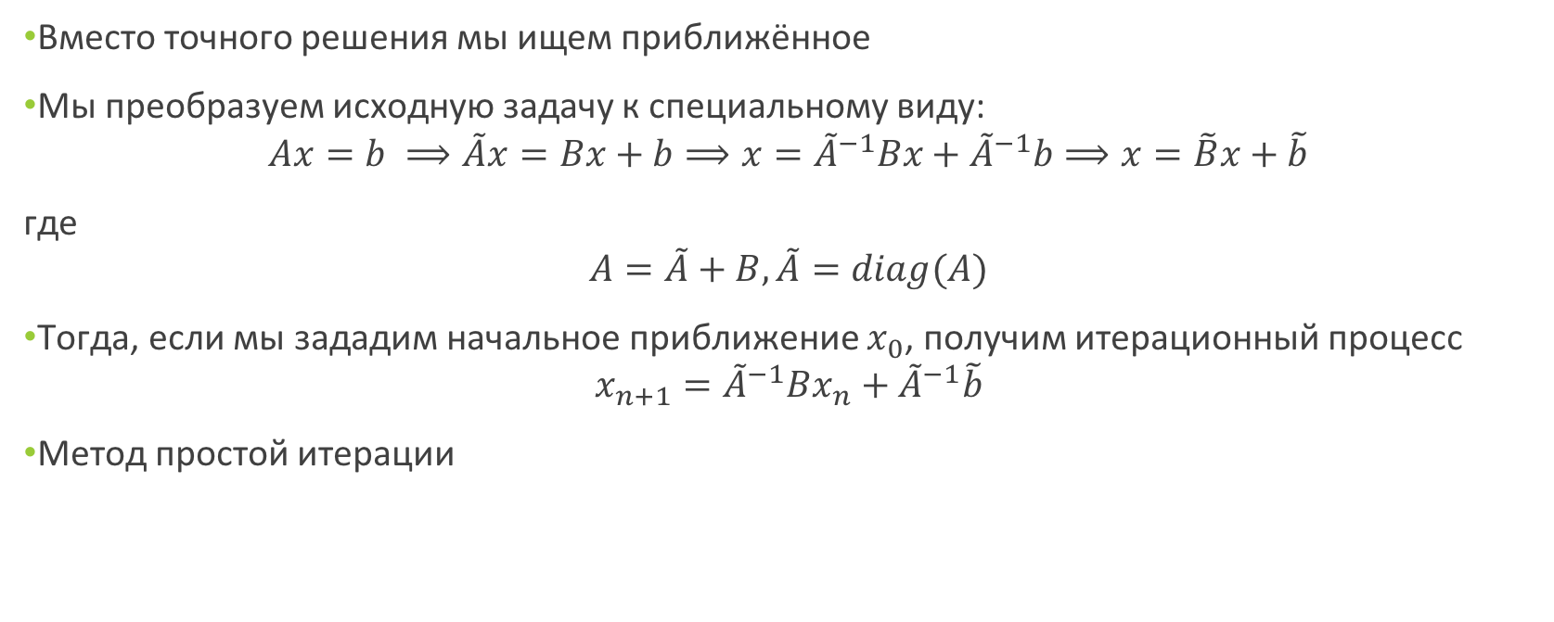
Итерационные методы решения СЛАУ
Вместо точного решения мы ищем приближённое
Мы преобразуем исходную задачу к специальному виду:
$$Ax=b ⟹\tilde{A}x=Bx+b⟹x={\tilde{A}}^{−1}Bx+{\tilde{A}}^{−1}b⟹x=\tilde{B}x+\tilde{b}$$
где
$$A=\tilde{A}+B,\tilde{A}=diag(A)$$
Тогда, если мы зададим начальное приближение $x_{0}$, получим итерационный процесс
$$x_{n+1}={\tilde{A}}^{−1}Bx_{n}+{\tilde{A}}^{−1}\tilde{b}$$
Метод простой итерации

Slide 12
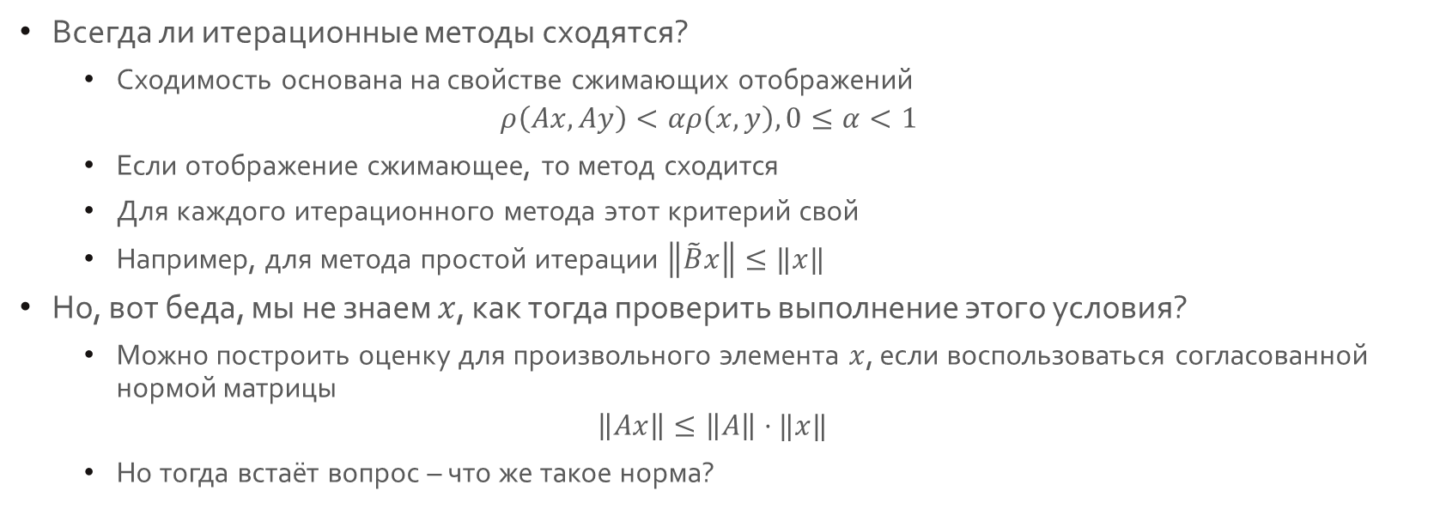
Сходимость итерационных методов
Всегда ли итерационные методы сходятся?
Сходимость основана на свойстве сжимающих отображений
$$ρ\left(Ax,Ay\right)<αρ\left(x,y\right), 0≤α<1$$
Если отображение сжимающее, то метод сходится
Для каждого итерационного метода этот критерий свой
Например, для метода простой итерации $\left\|\tilde{B}x\right\|≤‖x‖$
Но, вот беда, мы не знаем $x$, как тогда проверить выполнение этого условия?
Можно построить оценку для произвольного элемента $x$, если воспользоваться согласованной нормой матрицы
$$\left\|Ax\right\|≤\left\|A\right\|⋅‖x‖$$
Но тогда встаёт вопрос – что же такое норма?

Slide 13

Нормы векторов и матриц
Мы будем понимать под нормой вектора его длину
Под нормой матрицы мы будем подразумевать операторную норму
$$\left\|A\right\|=\max_{\left\|x\right\|=1}{‖Ax‖}$$
Получается, что норма матрицы зависит от способа вычисления нормы вектора
Используются т.н. нормы Гёльдера для векторов:
$${\left\|x\right\|}_{l^{p}}={\left(\sum_{i=1}^{n}{x_{i}^{p}}\right)}^{\frac{1}{p}}$$
Зачем?

Slide 14
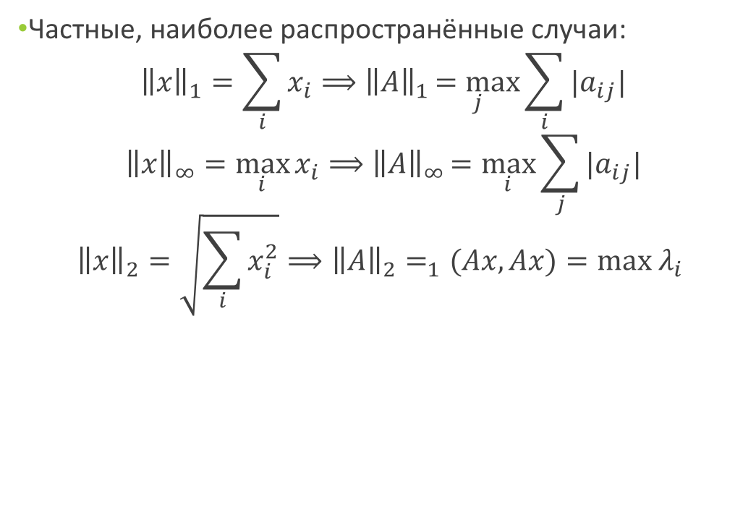
Согласованые нормы
Частные, наиболее распространённые случаи:
$${\left\|x\right\|}_{1}=\sum_{i}{x_{i}}⟹{\left\|A\right\|}_{1}\underset{j}{=max}{\sum_{i}{{|a}_{ij}| }}$$
$${\left\|x\right\|}_{∞}=\max_{i}{x_{i}}⟹{\left\|A\right\|}_{∞}=\max_{i}{\sum_{j}{{|a}_{ij}| }}$$
$${\left\|x\right\|}_{2}=\sqrt{\sum_{i}{x_{i}^{2}}}⟹{{\left\|A\right\|}_{2}=}_{1}(Ax,Ax)=max λ_{i}$$

Slide 15
Реализация метода простой итерации
#include <iostream>
#include <eigen3/Eigen/Dense>
using std::cout;
using std::endl;
int main(int argc, char *argv[])
{
Eigen::Matrix3d mat, A, B;
mat << 6.25, -1, 0.5, \
-1, 5, 2.12, \
0.5, 2.12, 3.6;
cout << mat << endl;
Eigen::Vector3d b, b_orig, x,x_prev=Eigen::Vector3d::Zero();
b << 7.5, -8.68, -0.24;
b_orig = b;
A = mat.diagonal().asDiagonal();
B = -mat +A;
for (int i=0; i<B.rows(); i++)
{
b(i)/=A(i,i);
B.row(i) /= A(i,i);
}

Slide 16
Реализация метода простой итерации
cout << "B=\n" << B << endl;
cout << "Norm of B=" << B.norm() << endl;
double normX=x.norm(), normXprev, tolerance = 0.0000001;
int counter = 0;
do
{
x = B*x_prev+b;
counter++;
normXprev = normX;
normX = x.norm();
x_prev = x;
}
while(fabs(normX-normXprev)> tolerance);
cout << "After " << counter << " iterations we found X\n" << x << endl;
Eigen::Vector3d residual = mat*x-b_orig;
cout << "Residual norm " << std::fixed <<residual.norm() << endl;
Eigen::Vector3d xLU = mat.lu().solve(b_orig);
cout << "Same thing using LU-decomposition\n" << xLU<< endl; return 0;
}
Для вычисления других норм используется функция
lpNorm<n>()
lpNorm<Eigen::Infinity>()

Slide 17
Результат работы программы

Slide 18
Достоинства и недостатки
При большом размере матрицы позволяют находить решение быстрее прямых
В них меньше накапливается вычислительная погрешность
Позволяют «управлять» точностью получаемого решения
Не всегда применимы
Для матриц небольшого размера – нерационально использовать
В некоторых случаях – требуется найти «хорошее» приближение

Slide 19

Eigen::Matrix3d low,up;
low = B.triangularView<Eigen::StrictlyLower>();
up = B.triangularView<Eigen::Upper>();
cout << up << endl << endl << low << endl;
Метод Зейделя
$$x_{n+1}={\tilde{A}}^{−1}B_{l}x_{n+1}+{\tilde{A}}^{−1}B_{u}x_{n}+{\tilde{A}}^{−1}\tilde{b}$$

Slide 20
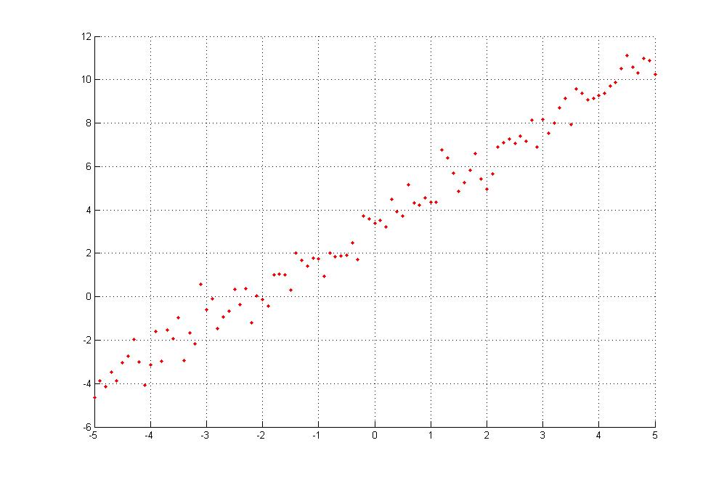
Обработка «зашумлённых данных»

Slide 21
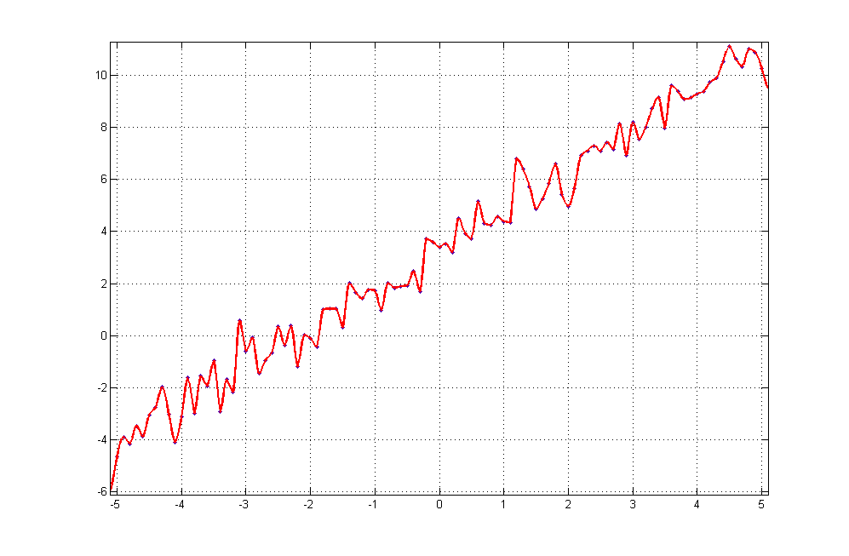
Обработка «зашумлённых данных»

Slide 22
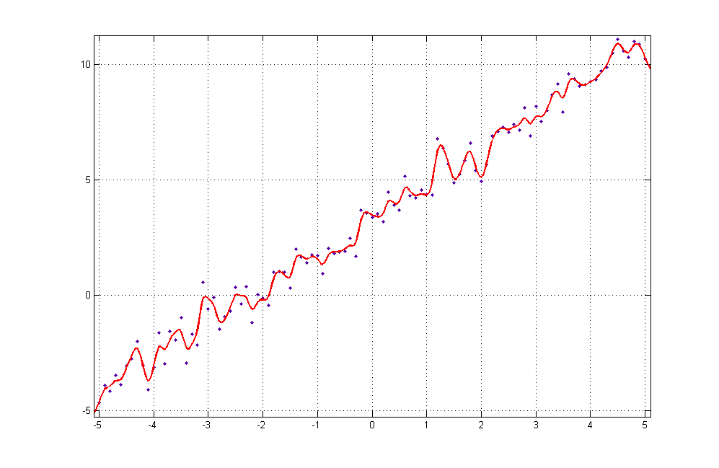
Обработка «зашумлённых данных»

Slide 23
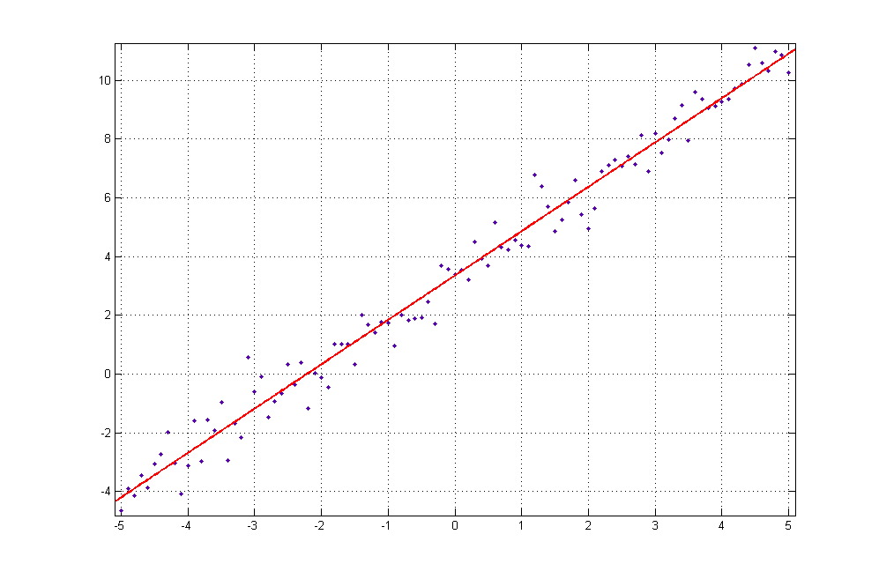
Обработка «зашумлённых данных»

Slide 24
Обработка «зашумлённых данных»
Как выбрать правильное приближение?
Как оценить его параметры?
Как понять, что получилось?

Slide 25
МНК-оценка
Используется для линейных по параметрам моделей
Подразумевает, что модель мы каким-то образом уже выбрали
Например:
x – данные
y - значения

Slide 26

МНК-оценка
Модели могут быть разными:
$$u=C=const$$
$$u=A ∙x+B$$
$$u=A ∙x^{2}+B∙x+C$$
$$u=A ∙e^{Bx}$$
$$u=C_{1}\cos\left(ω_{1}x\right)$$
$$+C_{1}\sin\left(ω_{1}x\right)$$

Slide 27
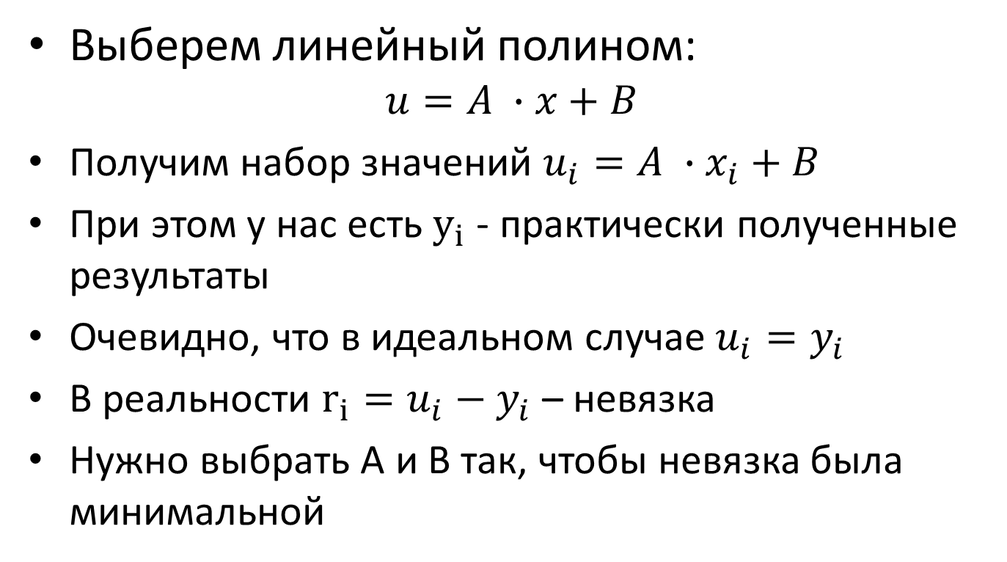
МНК-оценка
Выберем линейный полином:
$$u=A ∙x+B$$
Получим набор значений $u_{i}=A ∙x_{i}+B$
При этом у нас есть $y_{i}$ - практически полученные результаты
Очевидно, что в идеальном случае $u_{i}=y_{i}$
В реальности $r_{i}=u_{i}−y_{i}$ – невязка
Нужно выбрать A и B так, чтобы невязка была минимальной

Slide 28

МНК-оценка
Будем минимизировать квадратичный функционал:
$$\sum_{i}{r_{i}^{2}→min}$$
Можно записать через вектор:
$$r^{T}r→min$$
Условие минимума – равенство нулю первой вариации:
$$δr^{T}r=0$$

Slide 29
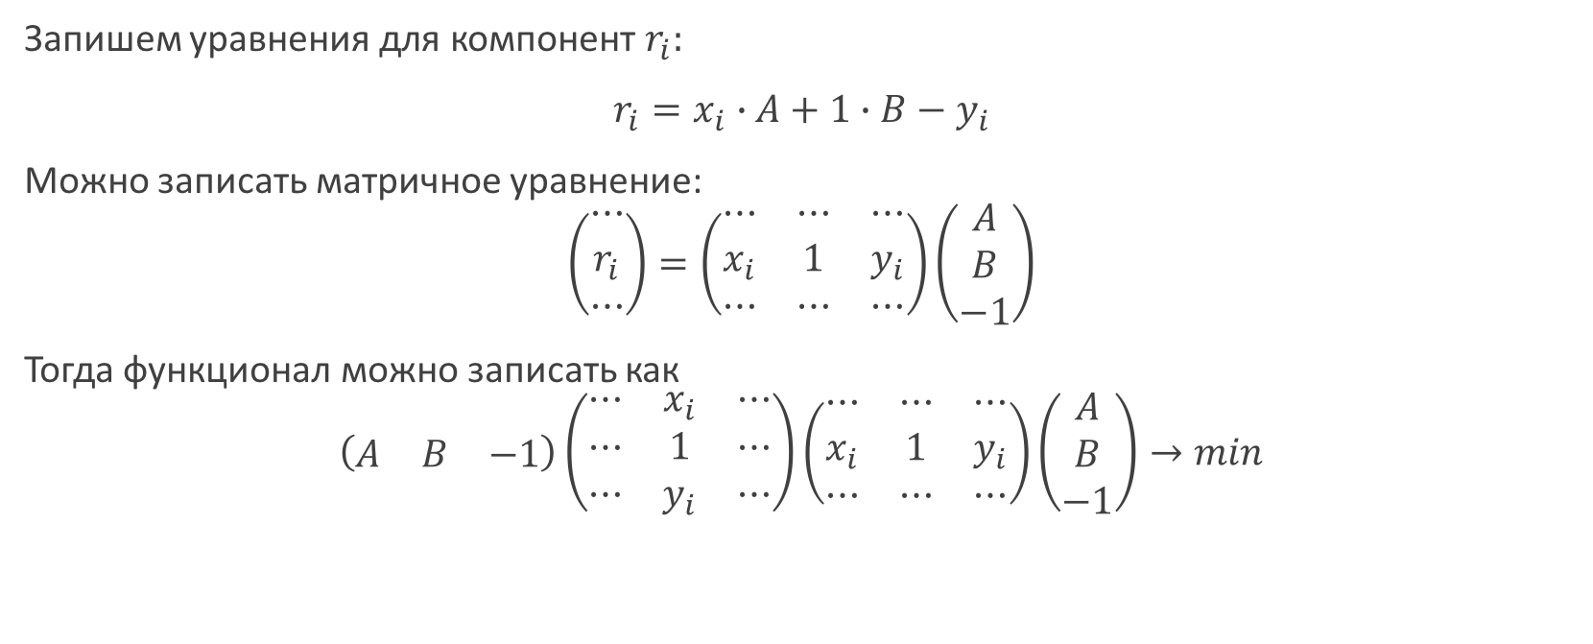
МНК-оценка
Запишем уравнения для компонент $r_{i}:$
$r_{i}=x_{i}∙A+1∙B−y_{i}$
Можно записать матричное уравнение:
$$\left(\begin{matrix}⋯ \\ r_{i} \\ ⋯\end{matrix}\right)=\left(\begin{matrix}⋯ & ⋯ & ⋯ \\ x_{i} & 1 & y_{i} \\ ⋯ & ⋯ & ⋯\end{matrix}\right)\left(\begin{matrix}A \\ B \\ −1\end{matrix}\right)$$
Тогда функционал можно записать как
$$\left(\begin{matrix}A & B & −1\end{matrix}\right)\left(\begin{matrix}⋯ & x_{i} & ⋯ \\ ⋯ & 1 & ⋯ \\ ⋯ & y_{i} & ⋯\end{matrix}\right)\left(\begin{matrix}⋯ & ⋯ & ⋯ \\ x_{i} & 1 & y_{i} \\ ⋯ & ⋯ & ⋯\end{matrix}\right)\left(\begin{matrix}A \\ B \\ −1\end{matrix}\right)→min$$

Slide 30
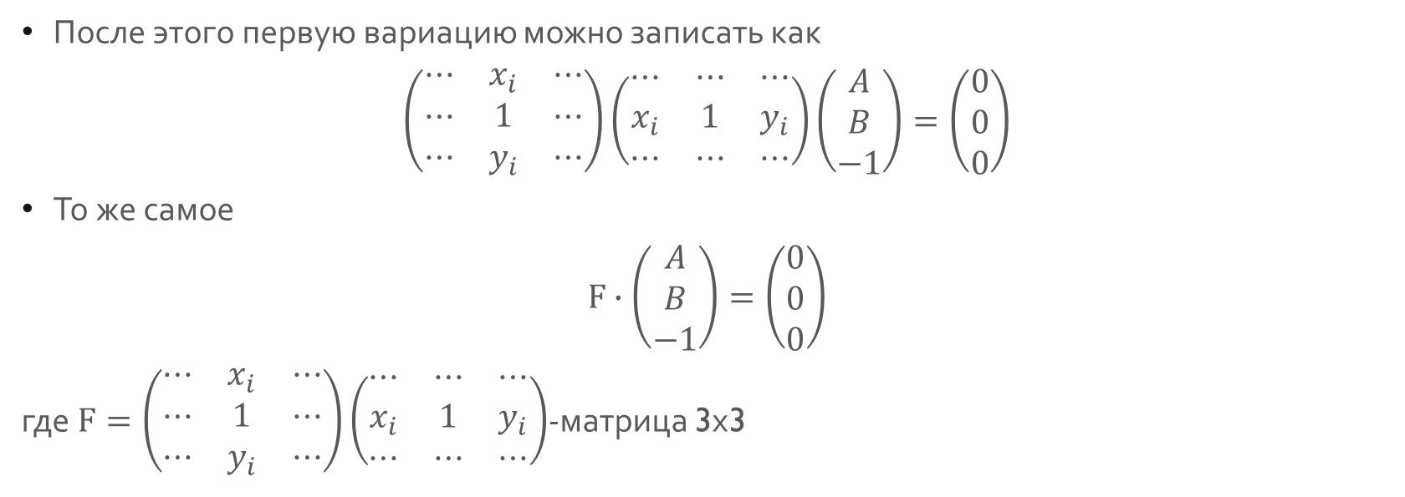
После этого первую вариацию можно записать как
$$\left(\begin{matrix}⋯ & x_{i} & ⋯ \\ ⋯ & 1 & ⋯ \\ ⋯ & y_{i} & ⋯\end{matrix}\right)\left(\begin{matrix}⋯ & ⋯ & ⋯ \\ x_{i} & 1 & y_{i} \\ ⋯ & ⋯ & ⋯\end{matrix}\right)\left(\begin{matrix}A \\ B \\ −1\end{matrix}\right)=\left(\begin{matrix}0 \\ 0 \\ 0\end{matrix}\right)$$
То же самое
$$F∙\left(\begin{matrix}A \\ B \\ −1\end{matrix}\right)=\left(\begin{matrix}0 \\ 0 \\ 0\end{matrix}\right)$$
где $F=\left(\begin{matrix}⋯ & x_{i} & ⋯ \\ ⋯ & 1 & ⋯ \\ ⋯ & y_{i} & ⋯\end{matrix}\right)\left(\begin{matrix}⋯ & ⋯ & ⋯ \\ x_{i} & 1 & y_{i} \\ ⋯ & ⋯ & ⋯\end{matrix}\right)$-матрица 3х3

Slide 31
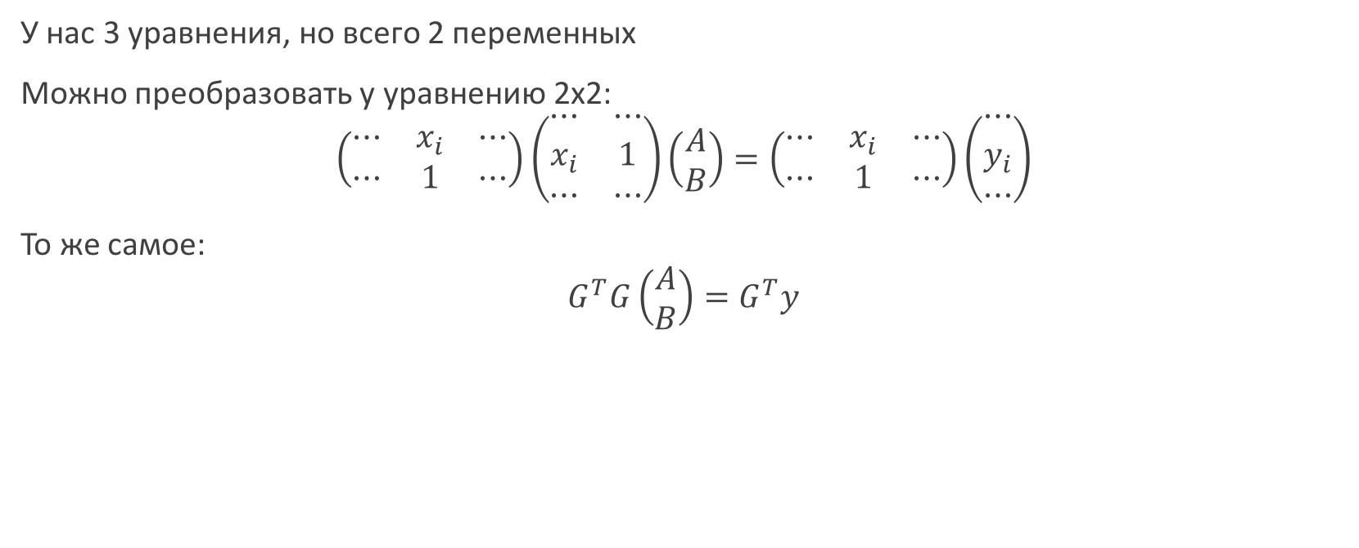
МНК-оценка
У нас 3 уравнения, но всего 2 переменных
Можно преобразовать у уравнению 2х2:
$$\left(\begin{matrix}⋯ & x_{i} & ⋯ \\ ⋯ & 1 & ⋯\end{matrix}\right)\left(\begin{matrix}⋯ & ⋯ \\ x_{i} & 1 \\ ⋯ & ⋯\end{matrix}\right)\left(\begin{matrix}A \\ B\end{matrix}\right)=\left(\begin{matrix}⋯ & x_{i} & ⋯ \\ ⋯ & 1 & ⋯\end{matrix}\right)\left(\begin{matrix}⋯ \\ y_{i} \\ ⋯\end{matrix}\right)$$
То же самое:
$$G^{T}G\left(\begin{matrix}A \\ B\end{matrix}\right)=G^{T}y$$

Slide 32
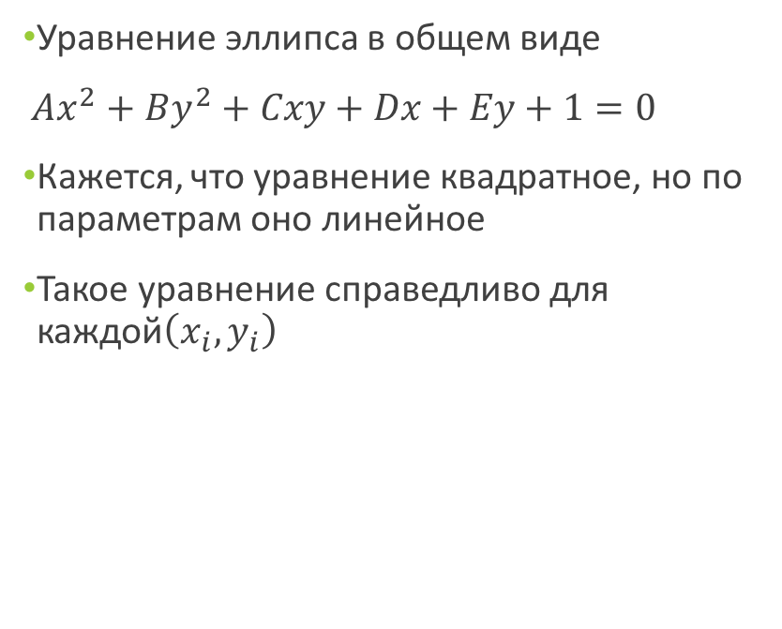
Линейность модели
Уравнение эллипса в общем виде
$Ax^{2}+By^{2}+Cxy+Dx+Ey+1=0$
Кажется, что уравнение квадратное, но по параметрам оно линейное
Такое уравнение справедливо для каждой$\left(x_{i}, y_{i}\right)$

Slide 33

МНК-оценка
А если модель экспоненциальная?
$$u=A ∙e^{Bx}$$
Можно получить линейную логарифмированием:
$$lnu=\ln{A}+Bx$$
Существует обобщение метода на нелинейный случай (NLLS)
Тогда строится итерационный процесс с начальным приближением
$$δr^{T}r=0$$

Slide 34
Применение в Eigen
// Создаём матрицу и вектор со случайными значениями
Eigen::MatrixXf A = Eigen::MatrixXf::Random(3, 2);
Eigen::VectorXf b = Eigen::VectorXf::Random(3);
// Применение "в лоб"
cout << "The solution using normal equations is:\n"
<< (A.transpose() * A).lu().solve(A.transpose() * b) << endl;
// Более правильное (через QR-разложение)
cout << "The solution using the QR decomposition is:\n"
<< A.colPivHouseholderQr().solve(b) << endl;

Slide 35
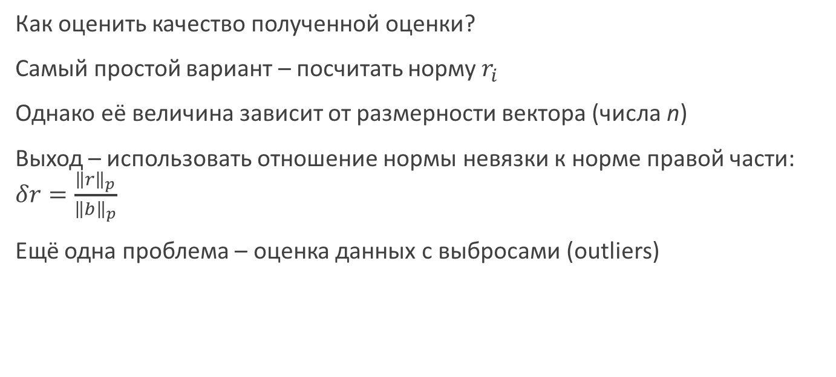
МНК-оценка
Как оценить качество полученной оценки?
Самый простой вариант – посчитать норму $r_{i}$
Однако её величина зависит от размерности вектора (числа n)
Выход – использовать отношение нормы невязки к норме правой части: $δr=\frac{{\left\|r\right\|}_{p}}{{\left\|b\right\|}_{p}}$
Ещё одна проблема – оценка данных с выбросами (outliers)

Slide 36
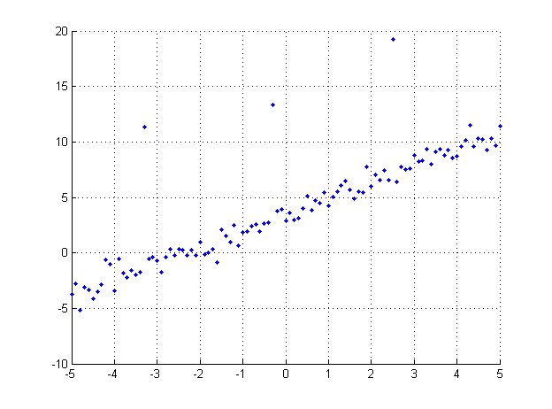
Данные с выбросами
Та же самая линейная зависимость, но теперь в ней есть несколько «неправильных» точек

Slide 37
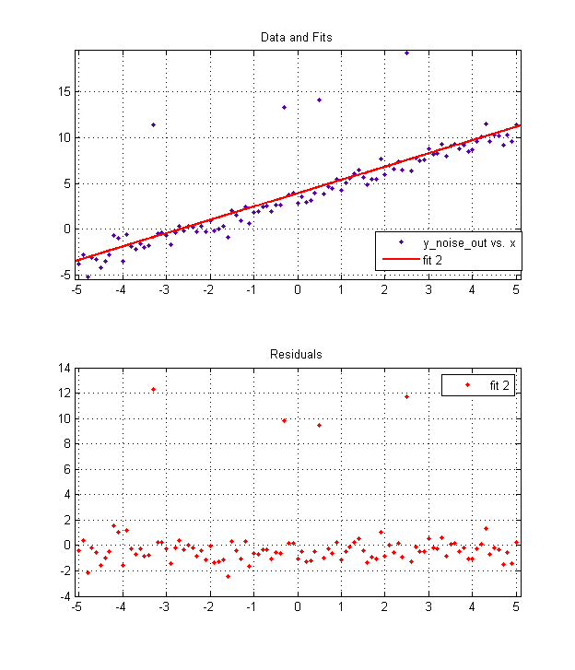
Данные с выбросами
Без учёта выбросов

Slide 38
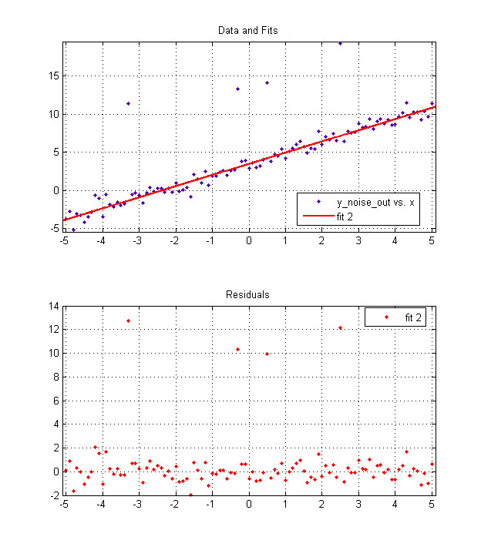
Данные с выбросами
С учётом выбросов

Slide 39
Данные с выбросами
Необходимо использовать робастные методики оценки для исключения выбросов
Один из вариантов - RANSAC
Идея в том, чтобы случайным образом выбирать элементы из выборки для построения оценки

Slide 40
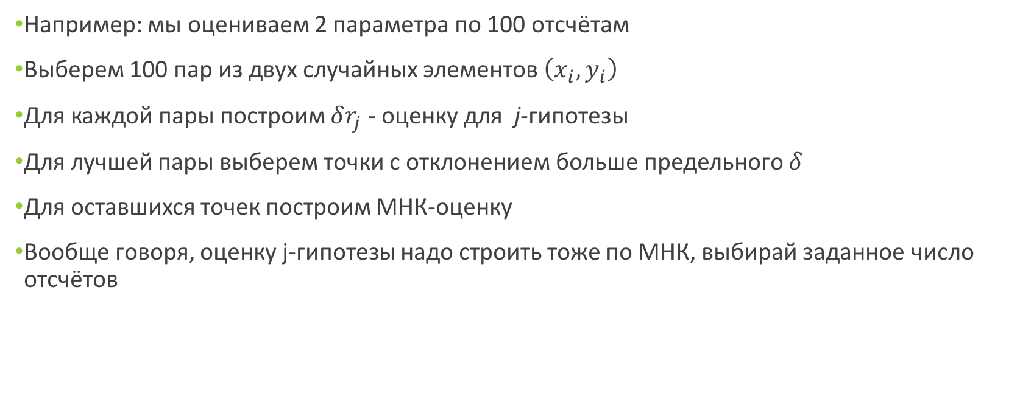
RANSAC
Например: мы оцениваем 2 параметра по 100 отсчётам
Выберем 100 пар из двух случайных элементов $\left(x_{i}, y_{i}\right)$
Для каждой пары построим $δr_{j}$ - оценку для j-гипотезы
Для лучшей пары выберем точки с отклонением больше предельного $δ$
Для оставшихся точек построим МНК-оценку
Вообще говоря, оценку j-гипотезы надо строить тоже по МНК, выбирай заданное число отсчётов

Slide 41
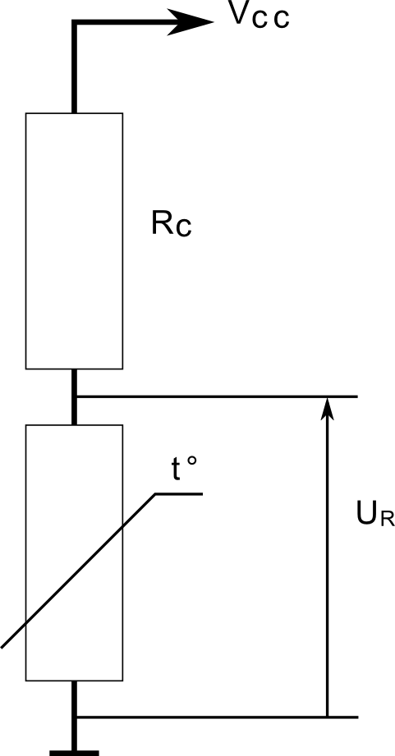
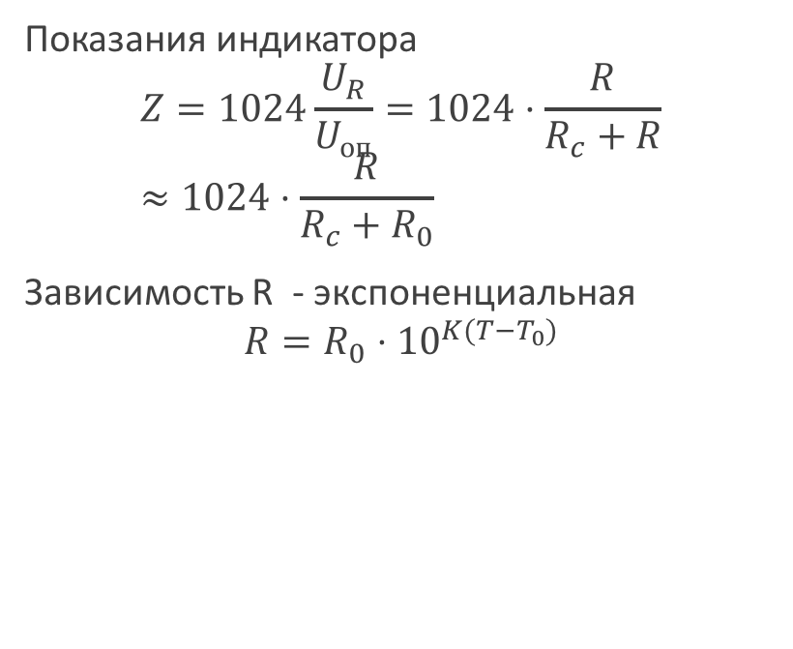
Калибровка AVR для отображения температуры терморезистора
Показания индикатора
$$Z=1024\frac{U_{R}}{U_{оп}}=1024⋅\frac{R}{R_{c}+R}≈1024⋅\frac{R}{R_{c}+R_{0}}$$
Зависимость R - экспоненциальная
$$R=R_{0}⋅{10}^{K(T−T_{0})}$$

Slide 42
Калибровка AVR для отображения температуры терморезистора
№ | Z | T,°С
1 | 27 | 71
2 | 31 | 64
3 | 43 | 52
4 | 58 | 41
5 | 69 | 33
6 | 86 | 23
7 | 102 | 17
8 | 111 | 12
9 | 122 | 2
10 | 137 | 0
11 | 18 | 87
12 | 176 | -5

